Slide 1


Présenté par Quentin FILLION, Alexandre GRISEZ, Matthieu ALLOCHON et GUILLAUME ANDRONY

Slide 2
Sommaire
I.Répartition des tâches
II.Progression
III.Perspectives d'amélioration

Slide 3

I.Répartition

Slide 4
II.Progression

Slide 5
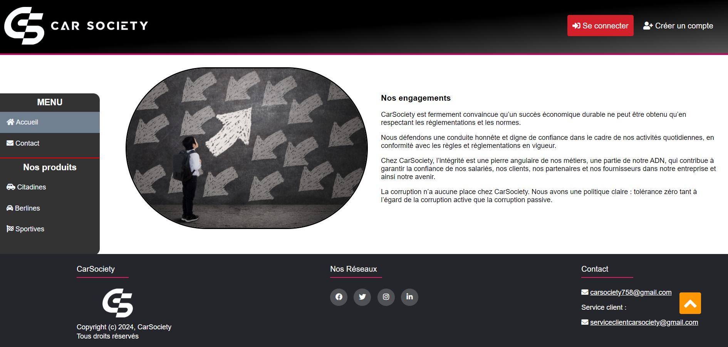
HTML/CSS

Slide 6
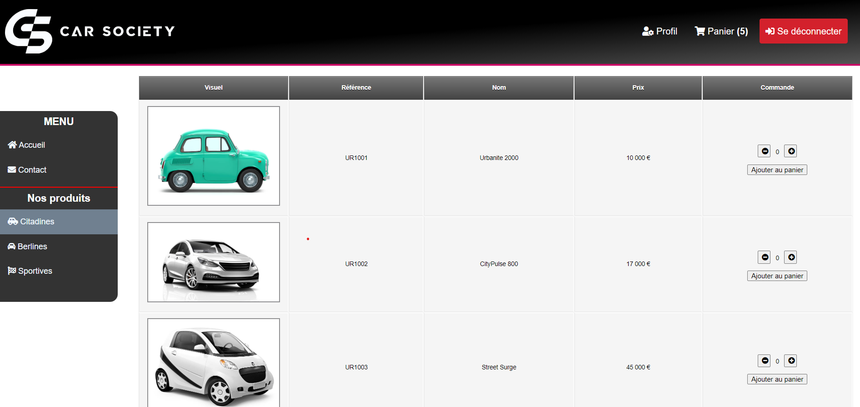
Page produits

Slide 7
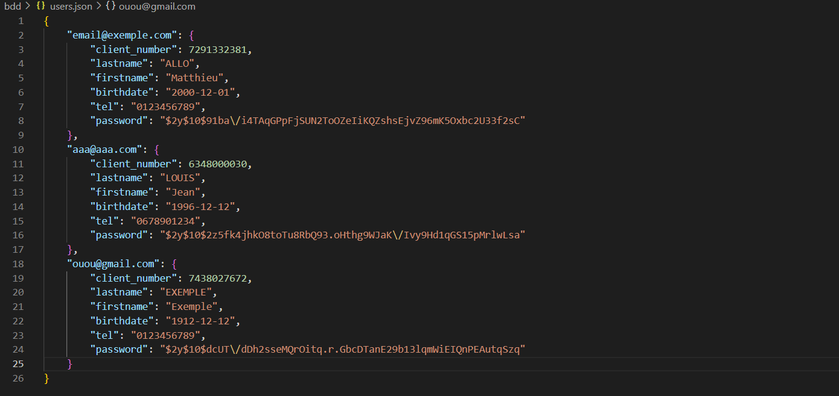
XML/JSON

Slide 8
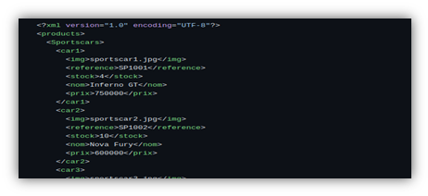

Slide 9
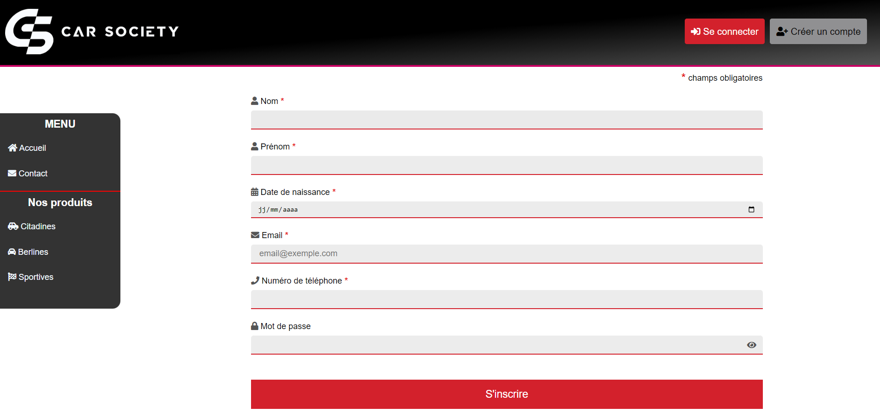
Gestion requêtes PHP

Slide 10
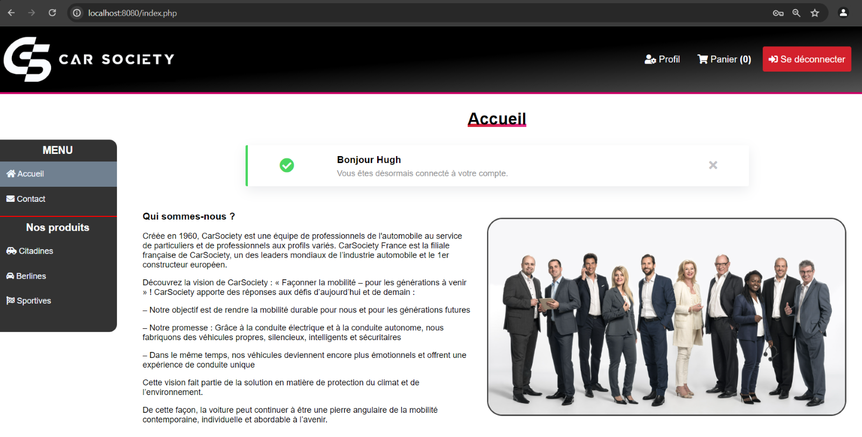

Slide 11
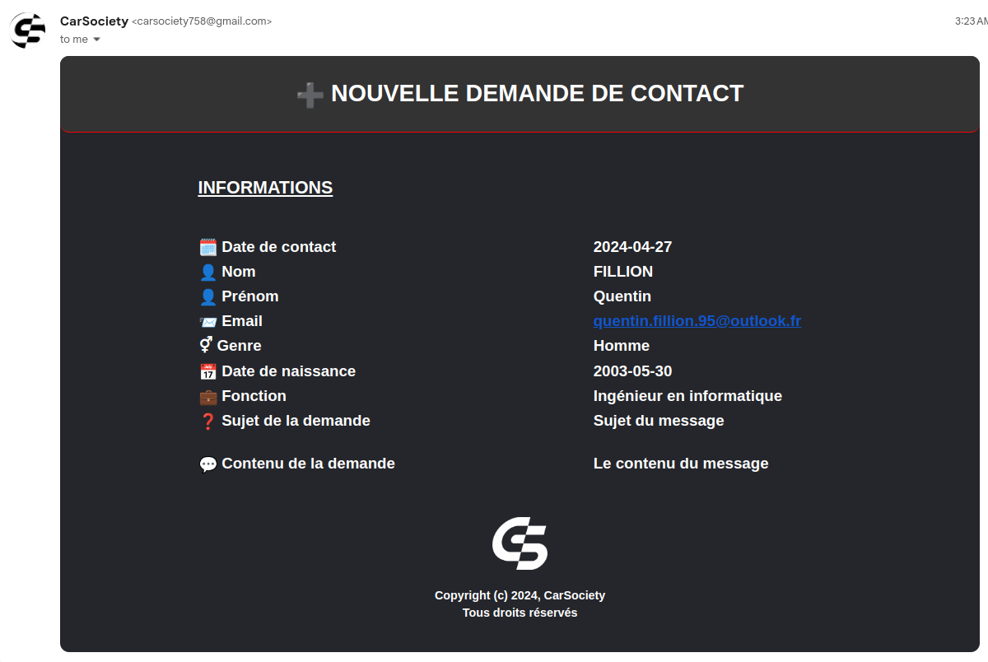
Mail demande de contact

Slide 12
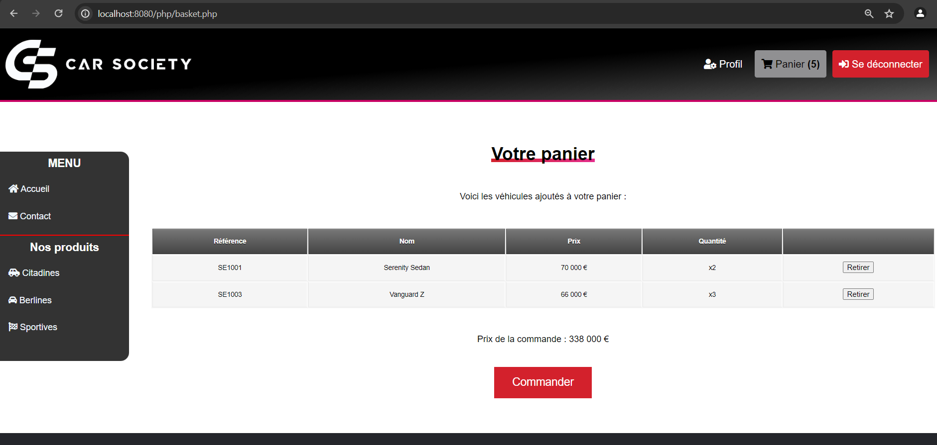
Panier

Slide 13
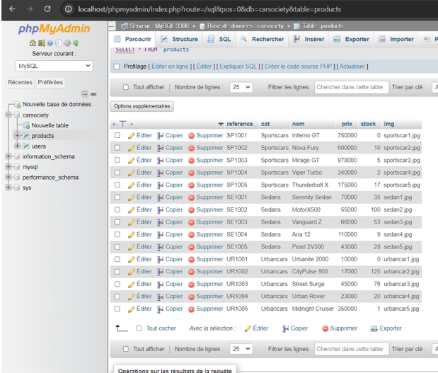
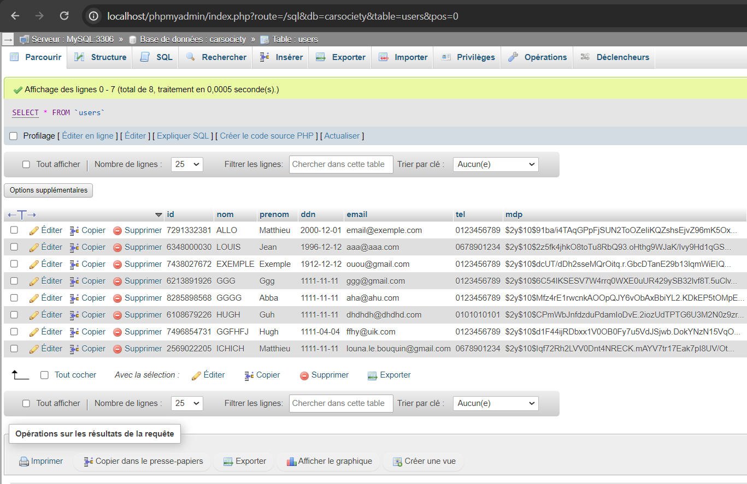
Bdd SQL

Slide 14
III.Perspectives
Améliorer le visuel du site
Envoi du reçu de commande par mail
Suggestion de remplissage des formulaires (nom, adresse mail, etc.)

